Slide 1
Análise e Projeto de Sistemas
Universidade Federal do Ceará – UFC
Campus de Quixadá
Curso de Sistemas de Informação
Prof. Marcos Antonio de Oliveira (deoliveira.ma@gmail.com)

Slide 2
O Processo de Desenvolvimento de Software
"Sendo um sociólogo, constatei que [o desenvolvimento] de software é um processo social altamente cooperativo." (JORG STRUBING)
Esses slides são uma adaptação das notas de aula do professor Eduardo Bezerra autor do livro Princípios de Análise e Projeto de Sistemas com UML

Slide 3
Índice
Introdução
Atividades típicas do desenvolvimento de software
O componente humano (participantes do processo)
Modelos de ciclo de vida
UML no processo I&I, prototipagem e ferramentas CASE

Slide 4
Introdução

Slide 5

“Software is hard...”
Porcentagem de projetos que...
...terminam dentro do prazo estimado: 10%
...são descontinuados antes do fim: 25%
...acima do custo esperado: 60%
Atraso médio nos projetos é de um ano!
Chaos Report (1994)

Slide 6
“Software is hard...”
Porcentagem de software...
...pago mas não entregue: 29.7%
...que pode ser usado quando entregue: 2%
...entregue mas nunca usado: 47%
...usado mas posteriormente modificado ou abandonado: 19%
...que podia ser usado após mudanças: 3%
GAO Survey (1992)

Slide 7
O que é Software?
“Programas de computador e documentação associada, tais como requisitos, modelos de projetos e manuais de usuário.”
Lembrem-se, existem artefatos que não “rodam”!

Slide 8
Processo de Desenvolvimento
Compreende as atividades necessárias para definir, desenvolver, testar e manter um produto (sistema) de software
Tentativas de...
...lidar com a complexidade e minimizar os problemas envolvidos no desenvolvimento de software

Slide 9
Objetivos de um Processo de Desenvolvimento de Software
Definir quais as atividades a serem executadas ao longo do projeto
Quando, como e por quem tais atividades serão executadas
Prover pontos de controle para verificar o andamento do desenvolvimento
Padronizar a forma de desenvolver software em uma organização

Slide 10
Atividades Típicas do desenvolvimento de software

Slide 11
Atividades
Levantamento de requisitos
Análise
Projeto
Implementação
Testes
Implantação
Manutenção
Foco da Disciplina

Slide 12
Levantamento de Requisitos
Conhecida como elicitação de requisitos
É a etapa relacionada a compreensão do problema aplicado ao desenvolvimento
O principal objetivo é garantir que o cliente e os desenvolvedores tenha a mesma visão do problema a ser solucionado

Slide 13
Levantamento de Requisitos
Nessa etapa são levantadas e definidas as necessidades (requisitos) dos futuros usuários
“Um requisito é uma condição ou capacidade que deve ser alcançada ou possuída por um sistema ou componente deste para satisfazer um contrato, especificação ou outros documentos formalmente impostos.” (Maciaszek, 2000)

Slide 14
Levantamento de Requisitos
Os requisitos
...são identificados a partir de um domínio. O entendimento do domínio demanda especialistas
...são registrados no documento de requisitos
...são a base para a definição do escopo (o que faz parte e o que não faz parte do sistema)
Um documento de requisitos deve possuir a descrição de: requisitos funcionais, requisitos não-funcionais e requisitos normativos

Slide 15
Levantamento de Requisitos
Requisitos funcionais
  Definem as funcionalidades do sistema
  Exemplo
    “O sistema deve permitir que cada professor realize o lançamento de notas das turmas nos quais lecionou.”
    “O sistema deve permitir que um aluno realize a sua matrícula nas disciplinas oferecidas em um semestre letivo.”

Slide 16
Levantamento de Requisitos
Requisitos não-funcionais
  Declaram as características de qualidade que o sistema deve possuir e que estão relacionadas às suas funcionalidades
  Exemplos
    Confiabilidade, desempenho, portabilidade, segurança e usabilidade

Slide 17
Levantamento de Requisitos
Requisitos normativos
  Declaram restrições impostas ao desenvolvimento do sistema. Essas restrições, dentre outras coisas, definem
    Adequação a custos e prazos; a plataforma tecnológica; aspectos legais; limitações de interface com usuário; componentes de hardware e software; etc...
Regras de Negócio: São restrições ou políticas de funcionamento específicas do domínio do problema.

Slide 18
Levantamento de Requisitos
Uma das forma de se medir a qualidade de um software é pela sua utilidade
  Em geral, um sistema é útil para seus usuários se atender aos requisitos
Requisitos...
...devem ser entendidos para então serem verificados e comunicados a leitores técnicos e não-técnicos
...não devem possuir informações técnicas para a resolução do problema
...são voláteis (na maioria dos casos)
...tem prioridades uns sobre os outros (adição de valor)

Slide 19
Análise
Engenharia de Requisitos = Levantamento de Requisitos + Análise (de Requisitos)
“O termo análise corresponde a “quebra” do sistema em seus componentes e estudar como tais componentes interagem com o objetivo de entender como esses sistema funciona.”

Slide 20
Análise
Nessa atividade são construídos modelos a partir do estudo dos analistas sobre os requisitos levantados
A atividade de análise
...não leva em consideração soluções tecnológicas para o sistema
...tem como objetivo entender o que o sistema deve fazer ao invés de como

Slide 21
Análise
Modelos construídos no desenvolvimento devem ser validados e verificados
  Validação (análise)
    Tem como objetivo assegurar que as necessidades do cliente estão sendo atendidas
      Será que estamos construindo o software certo?
  Verificação (projeto)
    Tem como objetivo analisar se os modelos construídos estão em conformidade com os requisitos definidos
      Será que estamos construindo corretamente o software?

Slide 22
Projeto
A fase de projeto...
...também conhecida como atividade de Desenho
...determina como o sistema funcionará para atender aos requisitos levando em consideração restrições tecnológicas (ex: linguagem de programação e SGBD)
...produz uma descrição computacional do que o software deve fazer coerente com a descrição feita na análise

Slide 23
Projeto
A fase de projeto...
... consiste em duas atividades principais
    Projeto de arquitetura (ou projeto de alto nível)
    Projeto detalhado (ou projeto de baixo nível)

Slide 24
Projeto
Projeto de arquitetura
  Foca no agrupamento das classes relacionadas do sistema em subsistemas e componentes
  Faz também a distribuição dos subsistemas e componentes sobre os elementos de hardware disponíveis

Slide 25
Projeto
Projeto detalhado
  São modeladas as relações entres as classes de cada módulo com o objetivo de realizar as funcionalidades deste módulo
  São realizados o projeto de interface com usuário, o projeto do banco de dados, avaliação da concorrência e distribuição do sistema
  O projeto dos algoritmos a serem utilizados nos sistema

Slide 26
Demais Atividades
Implementação
  Fase responsável pela codificação do sistema
  Em projetos OO usa-se linguagens OO (ex: Java)
Testes
  Fase responsável por verificar e validar o sistema
  O principal produto é o relatório de testes que traz informações sobre os erros existentes

Slide 27
Demais Atividades
Implantação
  Fase responsável pelo empacotamento, distribuição e instalação no ambiente do usuário
  Também são escritos os manuais e os funcionários são treinados
Manutenção
  Fase responsável por acompanhar a evolução do sistema até a descontinuação

Slide 28
O componente humano (participantes do processo)

Slide 29

Os Participantes do Processo
Gerentes de projeto
Analistas
Projetistas
Arquitetos de software
Programadores
Especialistas do domínio
Avaliadores de qualidade

Slide 30
Gerentes de Projeto
São os profissionais responsáveis
...pela gerencia ou coordenação do projeto
...por fazer o orçamento do projeto
    Estimar o tempo necessário para o desenvolvimento
    Definir qual o processo de desenvolvimento
    Cronograma de atividades
    Alocação de pessoal
    Solicitar recursos de hardware e software

Slide 31
Analistas
São os profissionais responsáveis
...por conhecer o domínio de negócio
...por entender os problemas do domínio de negócio para definir os requisitos
...pela comunicação com os especialistas de domínio para obter conhecimento
...entender as necessidades dos clientes e repassar para a equipe (“a ponte”)

Slide 32
Projetistas
São os profissionais responsáveis
...por avaliar as alternativas de solução do problema resultante da análise
...gerar a especificação de uma solução computacional detalhada
Existem diversos tipos de projetistas
  Projetistas de interface, de redes, de banco de dados, etc...

Slide 33
Arquitetos de Software
São os profissionais responsáveis
...por elaborar a arquitetura do sistema como um todo
Os arquitetos são encontrados em equipes que desenvolvem sistemas muito complexos

Slide 34
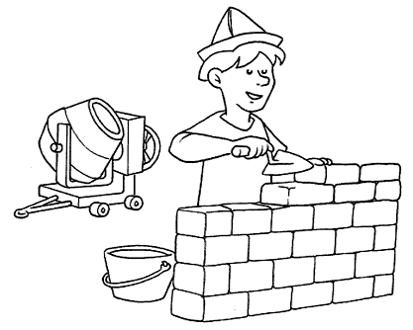
Programadores
São os profissionais responsáveis
...pela codificação do sistema!
Analistas estão focados em entender questões ligadas a tecnologia da informação e ao processo de negócio. Já os Programadores se debruçam sobre os aspectos tecnológicos.

Slide 35
Especialistas do Domínio
São os profissionais responsáveis
...quem possuem o conhecimento a cerca da área ou do negócio em que o sistema em desenvolvimento estará inserido
Clientes
  Clientes usuários (especialistas do domínio)
  Clientes contratantes

Slide 36

Avaliadores de Qualidade
São os profissionais responsáveis
  ...por assegurar a adequação do processo de desenvolvimento e do produto de software sendo desenvolvido aos padrões de qualidade estabelecidos pela organização

Slide 37
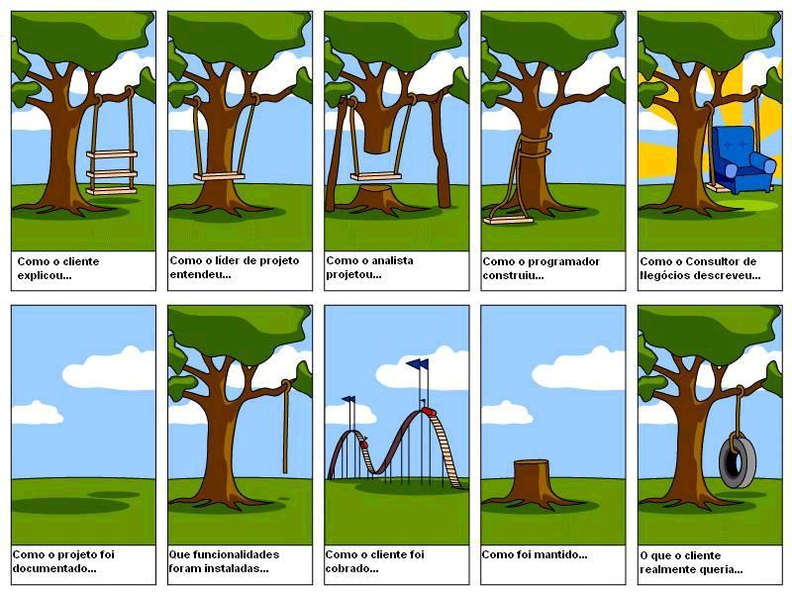

Slide 38
Modelos de ciclo de vida

Slide 39
Modelo de Ciclo de Vida
Um ciclo de vida corresponde a um encadeamento específico das fases para construção de um sistema
Dois modelos de ciclo de vida
  Modelo em cascata
  Modelo iterativo e incremental

Slide 40
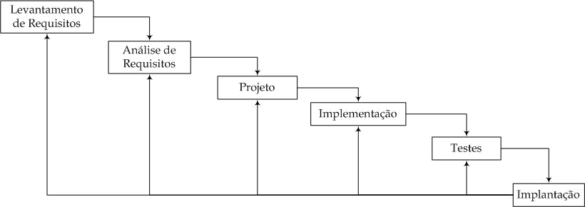
Modelo em Cascata
Tendência na progressão seqüencial entre uma fase e a seguinte

Slide 41
Modelo em Cascata
Projetos reais raramente seguem um fluxo seqüencial
Assume que é possível declarar detalhadamente todos os requisitos antes do início das demais fases do desenvolvimento
  Propagação de erros pelas as fases do processo
Uma versão de produção do sistema não estará pronta até que o ciclo do projeto de desenvolvimento chegue ao final

Slide 42
Modelo Iterativo e Incremental
Divide o desenvolvimento de um produto de software em ciclos
Em cada ciclo de desenvolvimento, podem ser identificadas as fases de análise, projeto, implementação e testes
Cada ciclo considera um subconjunto de requisitos
Esta característica contrasta com a abordagem clássica, na qual as fases são realizadas uma única vez

Slide 43
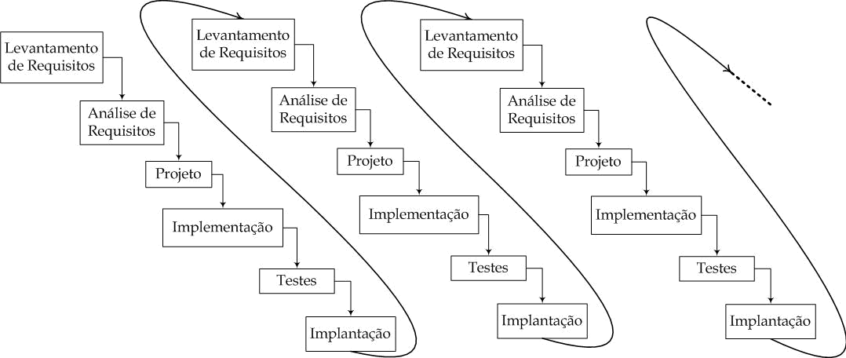
Modelo Iterativo e Incremental
Desenvolvimento em “mini-cascatas”

Slide 44
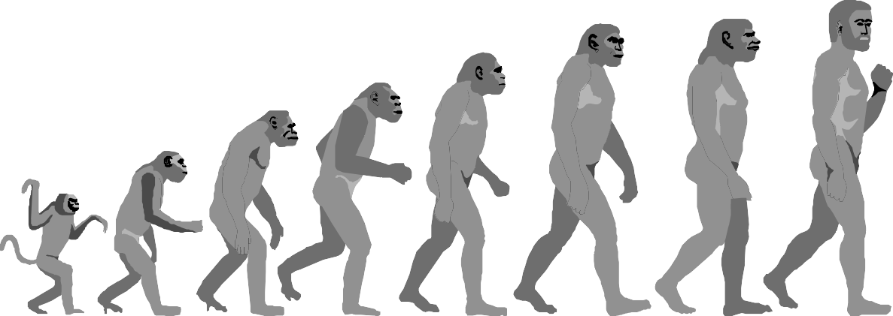
Modelo Iterativo e Incremental
Iterativo
  O sistema de software é desenvolvido em vários passos similares
Incremental
  Em cada passo, o sistema é estendido com mais funcionalidades

Slide 45

Modelo Iterativo e Incremental: Vantagens e Desvantagens
Incentiva a participação do usuário
Riscos do desenvolvimento podem ser mais bem gerenciados
  Um risco de projeto é a possibilidade de ocorrência de algum evento que cause prejuízo ao processo de desenvolvimento, juntamente com as conseqüências desse prejuízo.
  Influências: custos do projeto,cronograma, qualidade do produto, satisfação do cliente, etc.
  Mais difícil de gerenciar

Slide 46
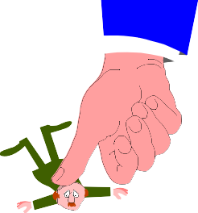

Ataque aos Riscos
“Se você não atacar os riscos ativamente, então estes irão ativamente atacar você.” (Tom Gilb)
  Ou seja, a abordagem incremental e iterativa aconselha que as partes mais arriscadas sejam consideradas inicialmente
Riscos não Gerenciados

Slide 47
Organização de um Processo Incremental e Iterativo (I&I)
O ciclo de vida de um processo incremental e iterativo pode ser estudado sob duas dimensões
Dimensão Temporal
Dimensão de Atividades (Fluxo de Trabalho)
X

Slide 48
Organização de um Processo Incremental e Iterativo (I&I)
Dimensão temporal
  O processo é estruturado em fases
  Em cada uma das fases, há uma ou mais iterações
  Cada iteração tem uma duração preestabelecida (de duas a seis semanas)
  Ao final de cada iteração, é produzido um incremento (uma parte do sistema final)
    O incremento pode ser liberado para o cliente ou não

Slide 49
Organização de um Processo Incremental e Iterativo (I&I)
Dimensão de atividades
  Compreende às atividades realizadas em cada fase
    Levantamento de requisitos, análise, projeto,...
  Cada fase gera ou estende (das fases anteriores) um conjunto de artefatos
  Cada fase é concluída com um marco
    Um marco é um ponto de desenvolvimento no qual decisões sobre o projeto são tomadas e importantes objetivos são alcançados
Marcos são úteis para estimar gastos e o andamento do cronograma!

Slide 50
Organização de um Processo Incremental e Iterativo (I&I)
Fases do Processo Unificado
  Concepção
  Elaboração
  Construção
  Transição

Slide 51
Organização de um Processo Incremental e Iterativo (I&I)
Concepção
  A idéia geral e o escopo do desenvolvimento são definidos
  Um planejamento de alto nível do desenvolvimento é realizado
  Os marcos que separam as fases são determinados

Slide 52
Organização de um Processo Incremental e Iterativo (I&I)
Elaboração
  O entendimento do sistema deve ser alcançado
  O planejamento do projeto é completado
  O domínio do negócio é analisado
  Os requisitos são ordenados por prioridade e risco
  As iterações da próxima fase são planejadas
    Duração da iteração
    O que será desenvolvido em cada iteração

Slide 53
Organização de um Processo Incremental e Iterativo (I&I)
Construção
  Atividade de análise e projeto aumentam
  Ocorre o maior número de incrementos
  O produto é efetivamente construído
  A construção do manual do usuário é iniciado

Slide 54
Organização de um Processo Incremental e Iterativo (I&I)
Transição
  Os usuários são treinados para utilizar o sistema
  São tratadas questões de instalação e configuração do sistema
  O cliente pode pedir “reparos de garantia”
    Uma nova versão deve ser entregue
    Um novo ciclo de desenvolvimento pode ser iniciado

Slide 55
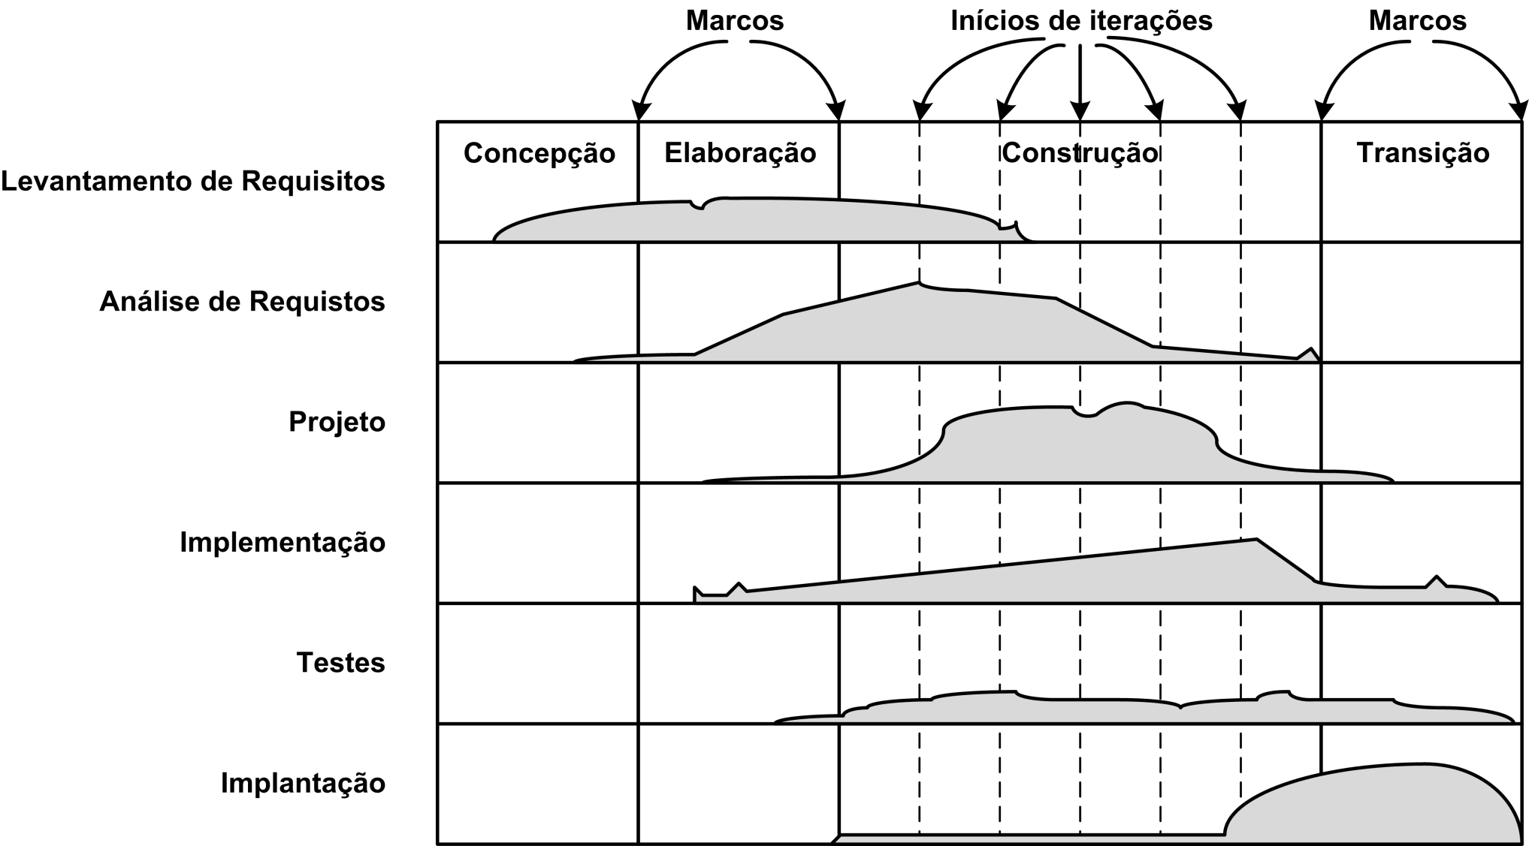
Organização de um Processo Incremental e Iterativo (I&I)

Slide 56
UML no processo I&I, prototipagem e ferramentas CASE

Slide 57
Uso da UML em um processo I&I
A UML é independente do processo de desenvolvimento
  Vários processos podem utilizar a UML para modelagem de um sistema OO
Os artefatos de software construídos através da UML evoluem à medida que as iterações são realizadas
  A cada iteração, novos detalhes são adicionados a esses artefatos
  Além disso, a construção de um artefato fornece informações para adicionar detalhes a outros

Slide 58
Prototipagem
Um protótipo é um esboço de alguma parte do sistema
A prototipagem é uma técnica complementar à análise de requisitos que tem como objetivo
  Assegurar que os requisitos do sistema foram bem entendidos
A construção de protótipos utiliza ambientes com facilidades para a construção da interface gráfica

Slide 59
Prototipagem
Técnica freqüentemente aplicada quando
  Há dificuldades no entendimento dos requisitos do sistema
  Há requisitos que precisam ser mais bem entendidos
Após o Levantamento de Requisitos, um protótipo é construído para ser usado na validação

Slide 60
Prototipagem
Com o protótipo feito
  Usuários fazem críticas...
  O protótipo é então corrigido ou refinado...
  O processo de revisão e refinamento continua até que o protótipo seja aceito pelos usuários...
  Após a aceitação, o protótipo é descartado ou utilizado como uma versão inicial do sistema

Slide 61
Prototipagem
A prototipagem NÃO é um substituto à construção de modelos do sistema
  É uma técnica complementar à construção dos modelos do sistema
  Mesmo com o uso de protótipos, os modelos do sistema devem ser construídos
  Os erros detectados na validação do protótipo devem ser utilizados para modificar e refinar os modelos do sistema

Slide 62
Ferramentas de Suporte
O desenvolvimento de um software pode ser facilitado através do uso de ferramentas que auxiliam
  Na construção de modelos
  Na integração do trabalho de cada membro da equipe
  No gerenciamento do andamento do desenvolvimento
(...)

Slide 63
Ferramentas de Suporte
Sistemas de software que são utilizados para dar suporte ao desenvolvimento são normalmente chamados de Ferramentas CASE (Computer Aided Software Engineering)
Além das ferramentas CASE, outras ferramentas importantes são as que fornecem suporte ao gerenciamento
  Desenvolver cronogramas de tarefas,
  Definir alocações de verbas,
  Monitorar o progresso e os gastos,
  Gerar relatórios de gerenciamento
(...)

Slide 64
Funcionalidades Desejáveis em Ferramentas de Suporte
Criação e manutenção da consistência entre diagramas
Round-trip engineering
Depuração de código fonte
Relatórios de testes
Testes automáticos
Gerenciamento de versões
Verificação de desempenho
Verificação de erros em tempo de execução
Gerenciamento de mudanças nos requisitos

Slide 65


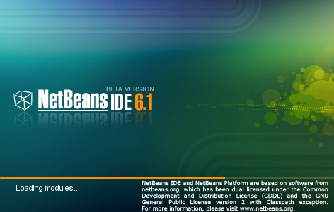





Algumas Ferramentas de Suporte

Slide 66
Exercícios
Exercícios do livro texto
  Página 45: 2.1, 2.2, 2.3, 2.4 e 2.5

Slide 67
Referências
BEZERRA, E. Princípios de Análise e Projeto de Sistemas com UML. 2ª ed. Rio de Janeiro: Elsevier, 2007.
FOWLER, M. 3. UML Essencial. 3. ed. Porto Alegre: Bookman, 2007.
PRESSMAN, R. Engenharia de Software. 6ª ed. São Paulo: Mc Graw-Hill, 2007.
SOMMERVILLE, I. Engenharia de Software. 7ª Ed. São Paulo: Addison-Wesley, 2007.

